Slide 1
Жақсыдан үйрен, жаманнан жирен.
Ч, щ дыбыстары
Notes:
Оригинальные шаблоны для презентаций: https://presentation-creation.ru/powerpoint-templates.html
Бесплатно и без регистрации.

Slide 2
Сабақтың мақсаты:
Ш, щ, ч әріптері бар сөздерді салыстыра отырып сауатты жазасың;
Аудиовизуалды материал бойынша жоспар құрып, мазмұнын болжауды үйренесің.

Slide 3
1-тапсырма. (Оқулық 56 - бет 31-жаттығу)
Берілген сөздерді оқып, тиісті бағанға орналастырып жаз.
Шағала, чемпион, щетка, карточка,шаш, борщ, оқушы, чек, шаңғы, плащ.
Ш | Щ | Ч

Slide 4
Өзіңді тексер
Ш | Щ | Ч
Шағала, шаш, шаңғы, оқушы. | борщ, плащ, щетка, | чемпион, карточка, чек,

Slide 5
Есіңе сақта!
Ч, щ – қатаң дауыссыз дыбыс. Олар өзге тілден енген сөздерде кездеседі: чек, чемпион, плащ, борщ. Щ дыбысы қазақ тілінде ащы тұщы сөздерінде ғана қолданылады.

Slide 6


Slide 7
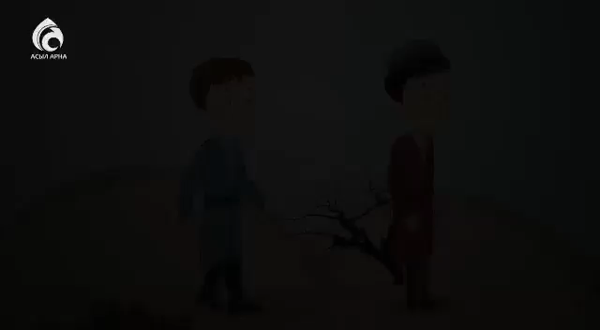

Slide 8
Орында:
Ертегі желісі бойынша жоспар құр.
Жоспарға сүйеніп ертегінің қысқаша мазмұнын жаз.

Slide 9
Өзіңді тексер
Жоспар:
Жәнібек пен Азаматтың жолға шығуы;
Екі достың ерегесуі;
Құмға жазылған жазу;
Жәнібектің Азаматты құтқаруы;
Тасқа жазылған жазу.

Slide 10

Шығармашылық тапсырма
Көп нүктенің орнына ш, щ, ч әріптерінің тиістісін қойып сөйлемдерді көшіріп жаз.
Пияз, бұрыш, сарымсақ – а...ы көкөністер. Адамдар саяхаттауға шыққанда ...емоданға қажетті заттарын салады. «Айнұр, есікті аш...ы», - деді інісі.

Slide 11
Өзіңді тексер
Пияз, бұрыш, сарымсақ – ащы көкөністер. Адамдар саяхаттауға шыққанда чемоданға қажетті заттарын салады. «Айнұр, есікті ашшы», - деді інісі.

Slide 12
Дескриптор:
Ш,щ, ч дыбысы бар сөздерді дұрыс тауып жазады;
Ертегіні көріп, жоспар құрады;
Жоспарға сүйеніп, ертегі мазмұнын жазады

Slide 13
